Slide 1
ЗДОРОВАЯ СЕМЬЯ – ЗДОРОВЫЙ РЕБЕНОК!
Родительское собрание

Slide 2
Здоровые дети - это великое счастье. На протяжении веков люди искали панацею от болезней и видели ее секреты то в специфике питания, то в закаливании, то в отдельных видах физических упражнений. А панацея эта, оказывается, рядом. Она кроется в здоровом образе жизни. С первой минуты рождения ребенка эта истина должна находиться в основе его воспитания - именно в семье закладывается фундамент пирамиды здоровья, к вершине которой человек поднимается всю жизнь.

Slide 3
Быть здоровым - естественное стремление человека. Здоровье означает не просто отсутствие болезней, но и физическое, психическое и социальное благополучие.
ВИДЫ ЗДОРОВЬЯ:
Физическое здоровье
Психическое здоровье
Нравственное здоровье

Slide 4
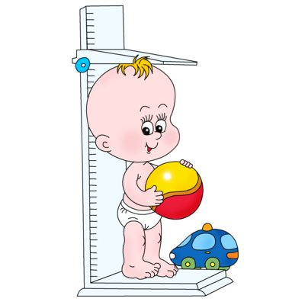
Физическое здоровье - это естественное состояние организма, обусловленное нормальным функционированием всех его органов и систем. Если хорошо работают все органы и системы, то и весь организм человека (система саморегулирующаяся) правильно функционирует и развивается.

Slide 5
Психическое здоровье зависит от состояния головного мозга, оно характеризуется уровнем и качеством мышления, развитием внимания и памяти, степенью эмоциональной устойчивости, развитием волевых качеств.
?

Slide 6
Нравственное здоровье определяется теми моральными принципами, которые являются основой социальной жизни человека, т.е. жизни в определенном человеческом обществе. Отличительными признаками нравственного здоровья человека являются, прежде всего, сознательное отношение к труду, овладение сокровищами культуры, активное неприятие нравов и привычек, противоречащих нормальному образу жизни. Поэтому социальное здоровье считается высшей мерой человеческого здоровья.

Slide 8
Негативные факторы здоровья:
• малоподвижный образ учащихся;
• перегрузка учебного процесса многими дисциплинами;
• стрессовые воздействия во время обучения;
• несбалансированное питание;
• отсутствие здорового образа жизни во многих семьях;
• несоблюдение режима дня;
• несоблюдение гигиенических требований.

Slide 13
Важно, чтобы по мере освоения ЗОЖ у каждого ребенка формировались чувства нежности и любви к самому себе, настроение особой радости от понимания своей уникальности, неповторимости, безграничности своих творческих возможностей, чувство доверия к миру и людям.
Помните:
если ребенка часто подбадривают - он учится уверенности в себе,
если ребенок живет с чувством безопасности - он учится верить,
если ребенку удается достигать желаемого - он учится надежде,
если ребенок живет в атмосфере дружбы и чувствует себя нужным - он учится находить в этом мире любовь.
Основа счастья и духовного здоровья - Вера, Надежда, Любовь.

Slide 14
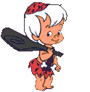
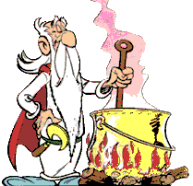
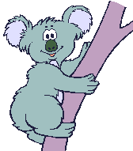
Растите удачника! (маленькие хитрости)
Советы психолога

Slide 15
"Машина любит смазку, а человек – ласку". " Для того, чтобы просто существовать, ребёнку требуется 4 объятия в день, для нормального же развития - 8". Эту хитрость обнаружил и подарил известный американский хирург Роберт Мак.

Slide 16
Одобрение даст ребёнку ориентиры, как себя вести. При хорошей дозе одобрений можно обойтись минимумом запретов. Но при этом всё, что хорошо получается, отмечать, а что пока не удаётся, не замечать. Пореже переводить в словесный план и делать "глобальные выводы": "Вечно ты..!", "Вечно у тебя..!", "Никогда не..!". Доказано: это оказывает парализующее гипнотическое действие.

Slide 17
Если не испытываете радости от общения с ребёнком, но при этом пытаетесь его чему-то научить, то знайте, что дело бесполезное: научите избегать ваших уроков (обучений).
Замечено, что заурядный, но смелый, решительный человек может соперничать в удаче с любым талантом, если талант робок.
Обделённые талантом побеждают чаще, потому что напористы и решительны. (Значит, у них тоже талант, но другой).

Slide 18
Пик раскрытия способностей очень индивидуален. Он может быть и в 5, и в 15, и в 20, и в 40, и даже в 60 лет. В чём и когда проявятся эти способности и проявятся ли? Жизнь, т.е. среда, условия, может способствовать их появлению и проявлению.

Slide 19
Эволюция заложила в наш мозг стремление к преодолению трудностей. Видимо, поэтому хитрые японцы воспитывают, памятуя свою поговорку: "Если на пути к твоему счастью нет никаких препятствий, создай их сам".
А древние китайцы знали такую хитрость: "Если ты недоволен собой – совершенствуй себя, а если ты недоволен другими – совершенствуй себя, а не других".

Slide 20
Здоровый ребенок
в здоровой семье

Slide 21
СПАСИБО ЗА ВНИМАНИЕ!!!

